Slide 1

Правила взятия мазков на онкоцитологию
Старшая акушерка
отделения охраны репродуктивного здоровья
ГАУЗ «РПЦ МЗ РБ»
Баторова Алена Сагитовна.

Slide 2


Регламентирующие приказы
Приказ №408-ОД от 15.05.2024г. «Об утверждении плана проведения диспансеризации граждан по оценке репродуктивного здоровья»
Приказ №406-ОД от 14.05.2024 « О проведении лабораторных исследований при диспансеризации мужчин и женщин репродуктивого возраста с целью оценки репродуктивного здоровья»
Приказ №868-ОД от 25.12.2025 г «Об утверждении плана проведения диспансеризации граждан по оценке репродуктивного здоровья в 2026 году»
МР - Методические рекомендации по диспансеризации мужчин и женщин репродуктивного возраста с целью оценки репродуктивного здоровья от 29.03.2024 г.

Slide 3
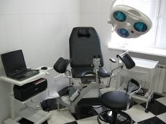
Подготовка рабочего места
Проверить исправность осветительного оборудования
Проверить наличие:
• стерильных перчаток
• влагалищных зеркал разного размера
• стекол для лабораторных методов исследования
• контейнеров для транспортировки
• комбинированная цитологическая щетка
• Виала с консервирующей жидкостью
• пинцет
• стерильные сухие шарики
• маркера для письма по стеклу
Идентификация
Идентифицировать пациента (попросить пациента представиться) ФИО полностью ,дата рождения.
Объяснить цель и значение исследования
Получить информированное согласие на процедуру
Подготовка
1.Преложить или помочь пациентке занять удобное положение на гинекологическом кресле
2. Обработать руки гигиеническим способом
3. Инструментарий, используемый при исследовании (зеркала, перчатки, инструменты для взятия биологического материала), распечатать и достать из упаковок в присутствии женщины
4.Надеть стерильные одноразовые перчатки

Slide 4
Условия обязательной подготовки к проведению цитологического скрининга:
Не брать ранее 48 часов:
ранее 48 ч после полового контакта
после расширенной кольпоскопии с обработкой 3-5% растворами уксусной кислоты или Люголя;
НЕ БРАТЬ
влагалищные манипуляции, включая спринцевание, ванночки, тампоны, использование лубрикантов или спермицидов за сутки до осмотра;
во время менструации,
при воспалительных гинекологических заболеваниях.
Время для забора материала с 10 по 20 день менструального цикла;

Slide 5
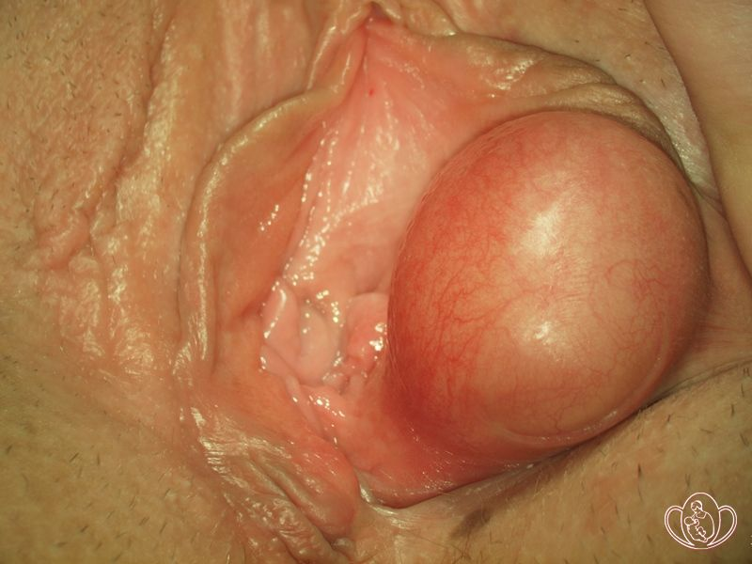
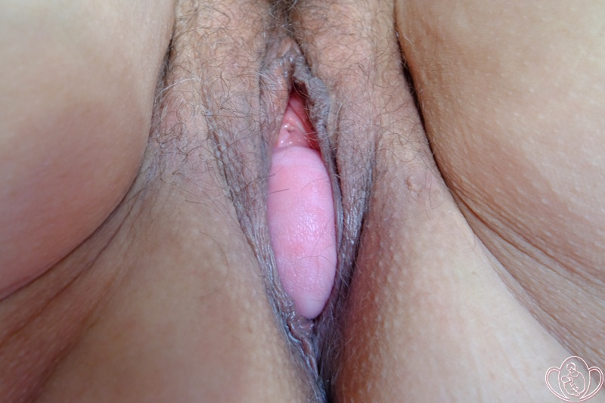
Осмотр наружных половых органов
Оценить:
Развитие наружных половых органов характер оволосения
Состояние кожных покровов и слизистых оболочек
Состояние области вульварного кольца: малых, больших половых губ, клитора и задней спайки влагалища
Состояние преддверия влагалища и бартолиновых желез
Состояние перианальной области
Отсутствие или наличие выделений, характер выделений

Slide 6
Выполнение процедуры
Зеркало взять правой рукой таким образом, чтобы его створки находились между II и III пальцами не нарушив стерильности
Развести большие и малые половые губы большим и указательным пальцами левой руки
Ввести правой рукой во влагалище створчатое зеркало строго в закрытом виде
Плоскость смыкания створок зеркала должна совпадать с половой щелью
В процессе введения зеркала его следует повернуть на 90°, опустив рукоятку зеркала вниз.
Раскрыть зеркало и обнажить шейку матки
Зеркало зафиксировать замком
При наличии слизи удалить ее стерильным шариком с помощью пинцета без грубого давления на шейку матки во избежания утраты эпителия

Slide 7
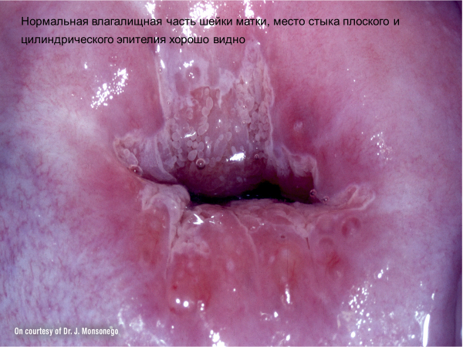
Зона трансформации
Материал берется с зоны трансформации - переходной зоны стыков эпителия и из эндоцервикальных крипт - то есть с экто и эндоцервикса
«Зона трансформации» у женщин после 40 лет, а также после диатермокоагуляции и криодеструкции уходит в канал на 2,5 см выше наружного маточного зева, что диктует необходимость взятия материала для цитологического исследования из цервикального канала на глубину 2,5 см.

Slide 8
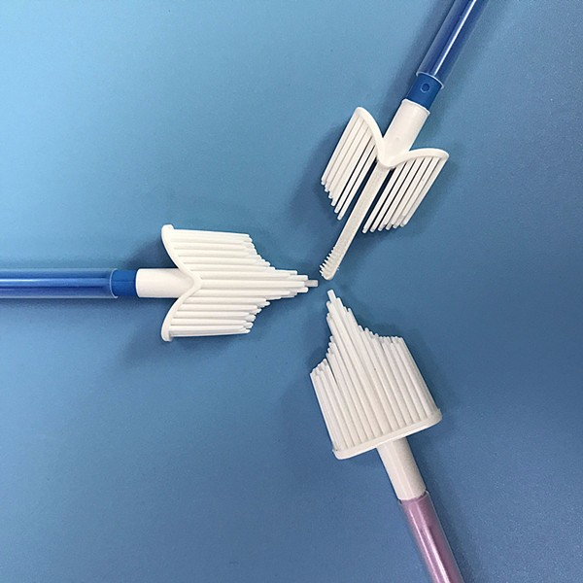
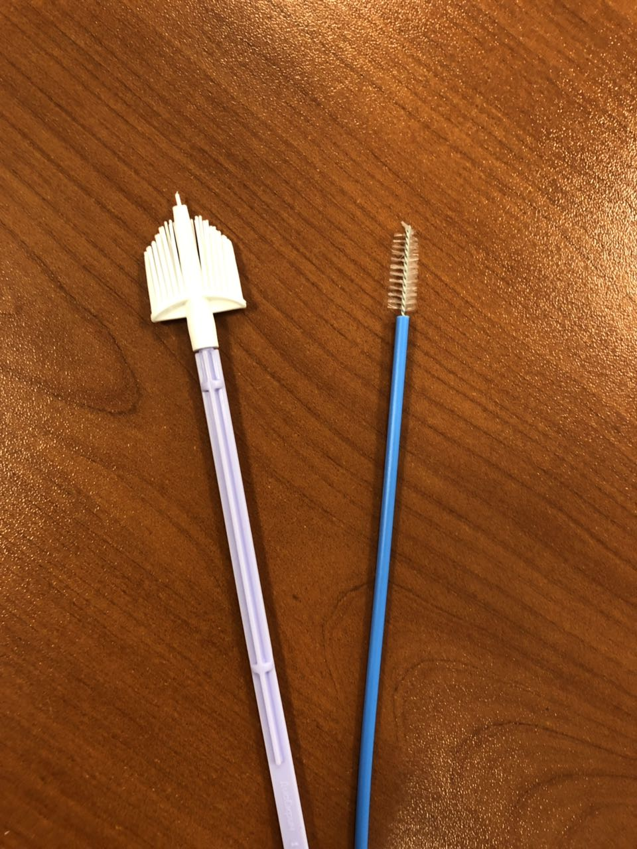
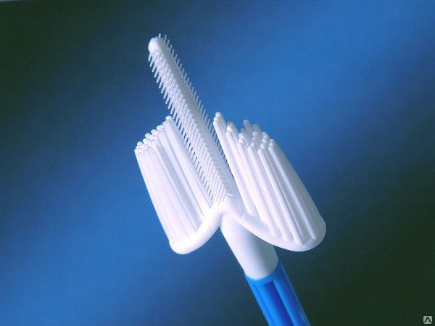
Цитощётка Rovers: Cervex-Brush Combi
(Endo Cervex-Brush) это полипропиленовый «ершик» с 600 щетинками, расположенным по бокам и кисти из 57 мягких закругленных пластиковых щетинок различной длины, в результате чего кисть имеет коническую форму, повторяющую контуры поверхности шейки матки и переходной зоны.
Для получения адекватного материала необходимо использовать современные инструменты - комбинированные щетки с эндоцервикальным компонентом
Цитощетка зонд
Зонд типа эндоцервикальная щетка

Slide 9


Жидкостная цитология
- альтернатива традиционному мазку, подразумевает размещение материала с шейки матки вместе со щеткой не на стекле, а в транспортной жидкости, предупреждая утрату части материала
Дальнейшая работа с клеточной суспензией происходит в лаборатории, позволяет получить стандартизованные цитологические образцы высокого качества, избежать "загрязнения" препарата эритроцитами и воспалительными элементами, и распределить клетки без нагромождения на небольшом участке диаметром 1,2 см в виде равномерного монослоя.
Преимуществом метода является уменьшение числа неадекватных мазков примерно в 10 раз, сокращение времени, необходимого для интерпретации мазка, возможность использовать оставшуюся клеточную суспензию для ВПЧ-тестирования и молекулярных тестов из того же образца в случае сомнительных результатов мазков

Slide 10

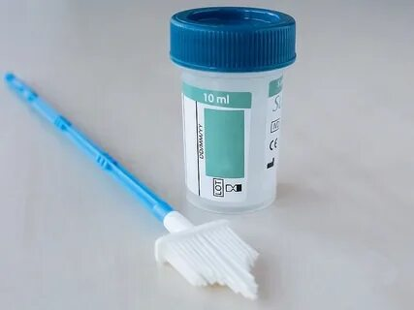
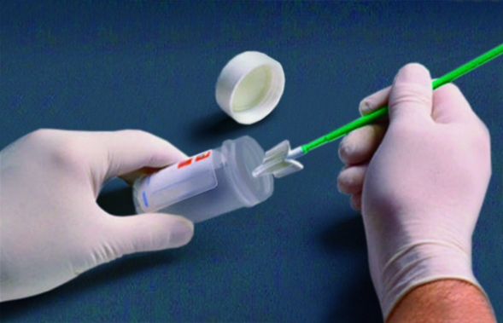
Жидкостная цитология шейки матки
Забор материала с шейки матки рекомендуется производить при помощи одноразовой цервикальной щеточки
Конус щеточки вводится в цервикальный канал. Часть щеточки прижимается к поверхности эктоцервикса и производится 5 полных круговых вращений.
Щеточку с материалом необходимо опустить в контейнер с жидкой транспортной средой и тщательно ополоснуть в трёх направлениях: вращательным движением, вверх – вниз, в горизонтальном направлении.

Slide 11
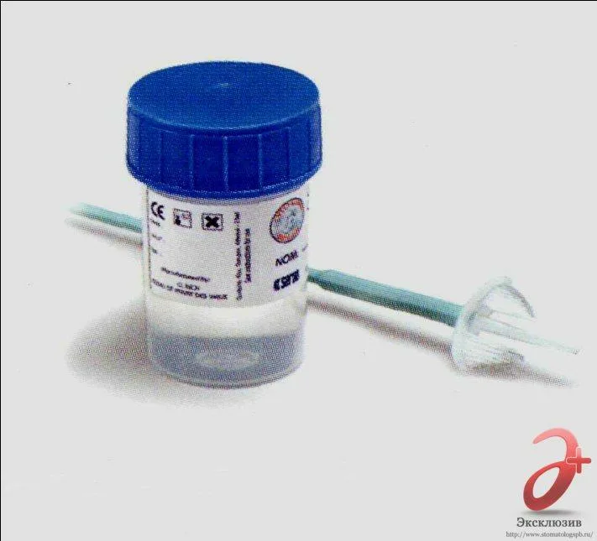
Транспортировка образца в лабораторию.
Жидкостной материал рекомендовано хранить при температуре +15… +30 °С
Не более 4 недель — в пробирках с консервантом.
В холодильнике 2-10 °С не более 6 месяцев
Заморозка материала недопустима.
Рекомендуется доставить материал в лабораторию в день взятия — это поможет сохранить клетки.
Порядок доставки и приёма необходимо заранее согласовать между лечебно-профилактическим учреждением (ЛПУ) и лабораторией.

Slide 12
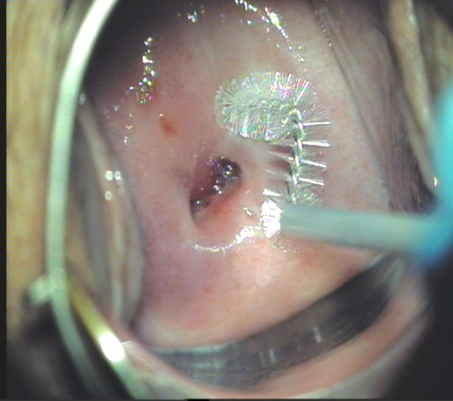
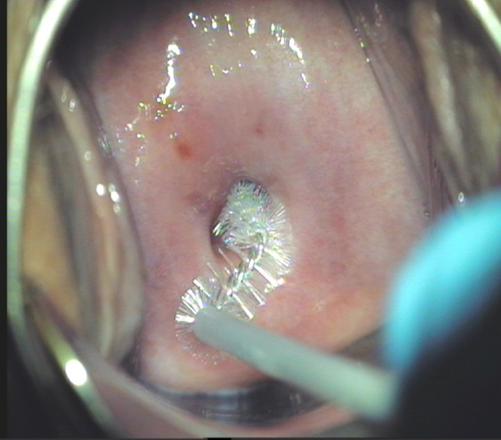
Взятие материала из эндоцервикса на цитологическое исследование
Для взятия мазка из эндоцервикса цитощетку согнуть и вводить на глубину 2,5 см,и производится 3 полных вращения против часовой стрелки, после этого извлекается.
Мазок получить путем «раскатывания» по часовой стрелкецитощетки по предметному стеклу с отметкой «эндоцервикс»
Мазок должен бать тонким , равномерно распределенным
Зафиксировать нанесенный на стекло материал фиксатор аэрозолем на расстоянии 15-20 см. от стекла, чтобы покрыть полностью область мазка
Утилизировать цитощетку в контейнер с отходами класса Б
Фиксировать мазок сразу после взятия материала (влажным) . Предметное стекло во время фиксации и до полного испарения спирта должно находиться в горизонтальном положении!!! Оставить сушиться в течение 10 минут . Зафиксированный мазок фиксатором должен быть обозначен карандашом буквой «Ф»
Поместить стекла в контейнер для транспортировки в лабораторию вместе с бланком направлением на цитологическое исследование

Slide 13
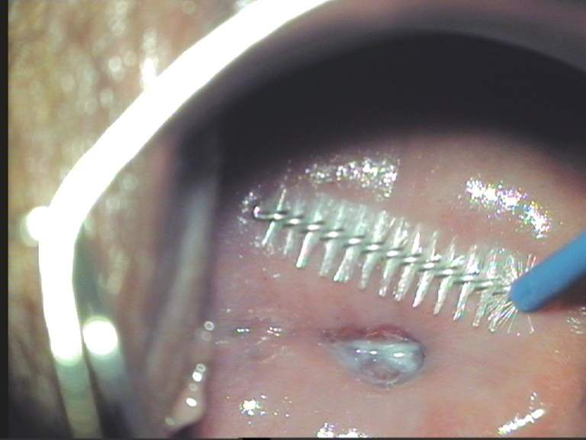
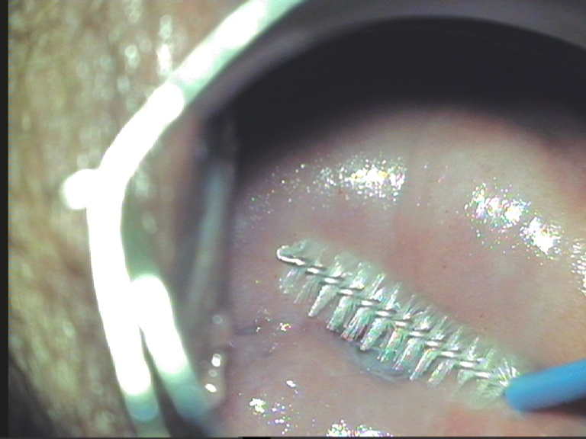
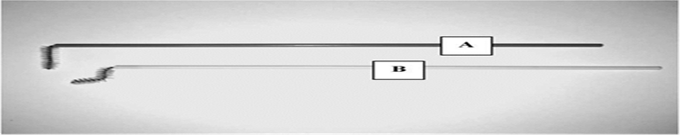
Взятие материала из экзоцервикса на цитологическое исследование
Получение материала с экзоцервикса: вторую цитощетку согнуть под углом 90* у основания щетинок (положение А) , и осуществляют забор клеточного материала с влагалищной части шейки матки путем легкого соскабливания, захватывая зону стыка эпителиев вращая щетку по часовой стрелке на 360* 3 раз до «кровавой росы».
Нанести материал полученный с экзоцервикса, проведя второй цервикальной цитощеткой один раз в одном направлении линейным движением вдоль стекла, касаясь всеми поверхностями маркированного «экзоцервикс» предметного стекла
Зафиксировать нанесенный на стекло материал фиксатор аэрозолем на расстоянии 15-20 см. от стекла, чтобы покрыть полностью область мазка.
Утилизировать цитощетку в контейнер с отходами класса Б
Фиксировать мазок сразу после взятия материала (влажным) . Предметное стекло во время фиксации и до полного испарения спирта должно находиться в горизонтальном положении!!! Оставить сушиться в течение 10 минут . Зафиксированный мазок фиксатором должен быть обозначен карандашом буквой «Ф»
Поместить стекла в контейнер для транспортировки в лабораторию вместе с бланком направлением на цитологическое исследование

Slide 14
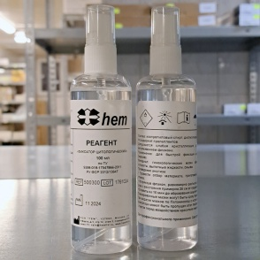
Фиксация мазков производится с помощью «фиксатора-спрея»
Зафиксировать нанесенный на стекло материал фиксатор аэрозолем на расстоянии 15-20 см. от стекла, чтобы покрыть полностью область мазка.

Slide 15
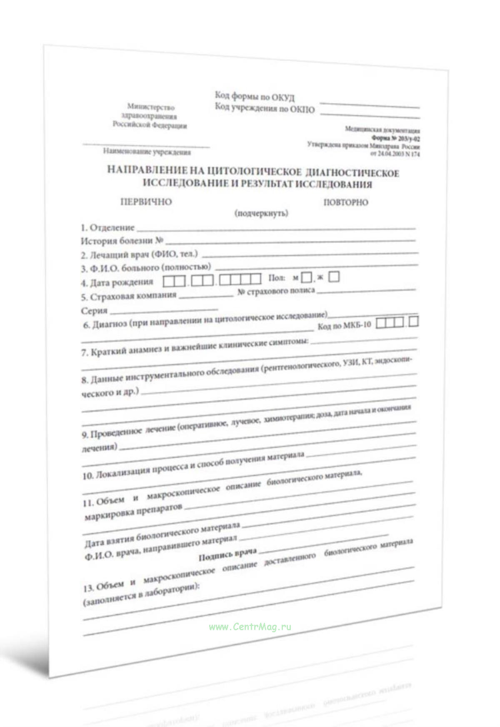
Заполнить направление в лабораторию
Фамилия Имя Отчество
дата рождения
диагноз
дата первого дня последней менструации или менопаузы
дата взятия материала

Slide 16
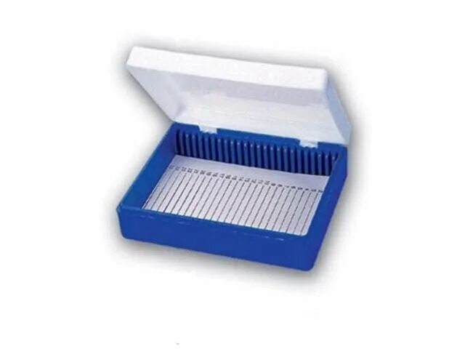
Транспортировка
Защита стёкол от повреждений и загрязнений. Для этого используют специализированные контейнеры, которые обеспечивают сохранность образцов
Предметные стёкла размещаются горизонтально в один ряд, лунки выполнены так, что поверхность стёкол с образцом не касается стенок контейнера.

Slide 17


